Slide 1
第六章
万有引力与航天

Slide 2
学案2 太阳与行星间的引力
学案3 万有引力定律
目标定位
1.能根据开普勒定律和牛顿第三定律推导出太阳与行星之间的引力表达式，理解公式的含义.
2.掌握万有引力定律，了解引力常量.
3.认识万有引力定律的普遍性，能应用万有引力定律分析简单问题.

Slide 3
知识探究
自我检测

Slide 4
一、太阳与行星间的引力
知识探究
问题设计
(1)若行星的质量为m，行星到太阳的距离为r，行星运行周期为T.则行星需要的向心力的大小如何表示？

Slide 5
(2)根据牛顿第三定律，太阳和行星间的引力与太阳质量M、太阳到行星的距离r有怎样的关系？
答案 (2)(3)见要点提练

Slide 6
要点提炼
1.两个理想化模型
(1)将行星绕太阳的椭圆运动看成 运动.
(2)将天体看成 ，且质量集中在球心上.
匀速圆周
质点

Slide 7
2.推导过程

Slide 8
二、月—地检验
问题设计
(1)已知地球半径R_{地}＝6400 km，月球绕地球做圆周运动的半径r＝60R_{地}，运行周期T＝27.3天，求：月球绕地球做圆周运动的向心加速度a_{月}；

Slide 9
(2)地球表面的重力加速度g＝9.8 m/s²，则a_{月}与g的比值是多大？
(3)根据万有引力公式及牛顿第二定律推算，月球做匀速圆周运动的向心加速度是地面附近自由落体加速度g的多少倍？比较2、3结论说明什么？

Slide 10
要点提炼
1.月—地检验的目的：检验维持月球绕地球运动的力与使物体下落的力是 ，都遵从“ ”的规律.
2.推理：月心到地心的距离约为地球半径的60倍，所以月球绕地球做圆周运动的向心加速度应该大约是它在地
面附近下落时加速度的 .
同一种性质力
平方反比

Slide 11
3.验证：已知月地距离r，月球绕地球运动的周期T，根
据a_{月}＝ ，计算月球绕地球的向心加速度a_{月}，然后
与地球表面的重力加速度g进行比较，a_{月}近似等于 ，则证明了地球表面的重力与地球吸引月球的力是相同性质的力.

Slide 12
三、万有引力定律 引力常量
问题设计
太阳与行星间有引力作用，地球对月球、地面上的物体也有引力作用，那么地面上的物体之间是否存在引力作用？若两个物体间有引力作用，为何两个物体没有在引力作用下紧靠在一起？
答案 存在.地面上的两个物体的质量相对天体来说小多了，所以两个物体间的引力非常小，不足以克服摩擦阻力或空气阻力而紧靠在一起.

Slide 13
要点提炼
1.内容：自然界中任何两个物体都相互吸引，引力的方向在它们的连线上，引力的大小与物体的质量m₁和m₂的
成 比、与它们之间距离r的 成 比.
乘积
正
二次方
反

Slide 14
2.表达式：F＝
公式的适用条件
(1)两个 间.
(2)两个质量分布均匀的球体间，其中r为两个 间的距离.
(3)一个质量分布均匀的球体与球外一个质点间，r为
的距离.
质点
球心
球心到质点

Slide 15
3.引力常量G＝6.67×10^{－11} N·m²/kg²
(1)物理意义：引力常量在数值上等于两个质量都是1 kg的质点相距1 m时的相互吸引力.
(2)引力常量测定的意义
利用扭秤装置通过改变小球的质量和距离，得到了G的数值，验证了万有引力定律的正确性.引力常量的确定使万有引力定律能够进行定量的计算，显示出真正的实用价值.
卡文迪许

Slide 16
4.万有引力的特性
(1)普遍性：万有引力存在于宇宙中任何两个有 的物体之间(天体间、地面物体间、微观粒子间).
(2)相互性：两个物体间相互作用的引力是一对作用力和反作用力，符合 .
(3)宏观性：天体间万有引力很大，它是支配天体运动的原因.地面物体间、微观粒子间的万有引力很小，不足以影响物体的运动，故常忽略不计.
质量
牛顿第三定律

Slide 17
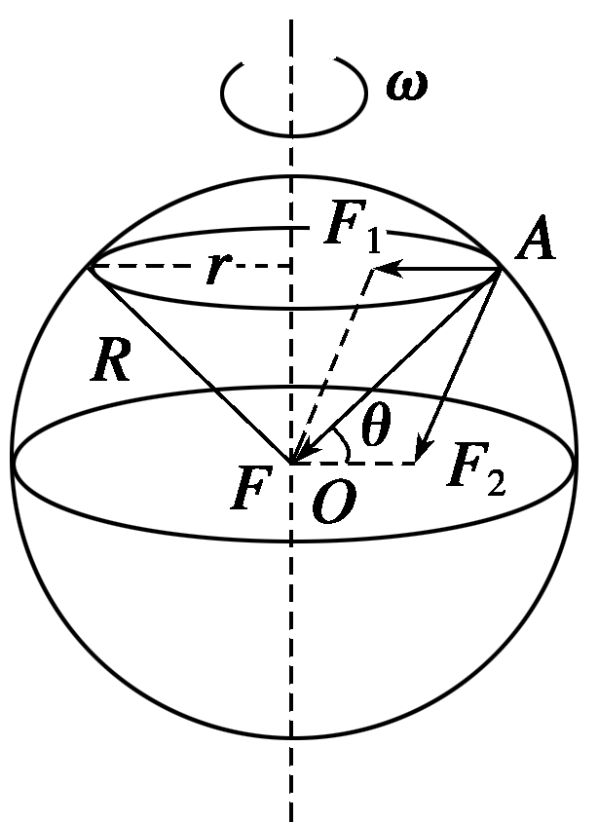
四、万有引力和重力的关系
图1

Slide 18
3.重力与高度的关系：若距离地面的高度为h，则mg′＝
(R为地球半径，g′为离地面h高度处的重力加速度).所以距地面越高，物体的重力加速度越 ，则物体所受的重力也越 .
小
小

Slide 19
典例精析
一、对万有引力定律的理解
A.公式中的G是引力常量，它是由实验得出的，而不是人为规定的
B.当两物体间的距离r趋于零时，万有引力趋于无穷大
C.m₁和m₂所受引力大小总是相等的，而与m₁、m₂是否相等无关
D.两个物体间的引力总是大小相等、方向相反的，是一对平衡力

Slide 20
解析 引力常量G值是由英国物理学家卡文迪许运用构思巧妙的扭秤实验测定出来的，选项A正确.
当两物体间的距离r趋近于零时，物体就不能再视为质点，万有引力定律就不再适用，所以不能得出此时万有引力趋于无穷大的结论，选项B错误.
两个物体之间的万有引力是一对作用力与反作用力，它们总是大小相等、方向相反，分别作用在两个物体上，所以选项C正确，D错误.
答案 AC

Slide 21
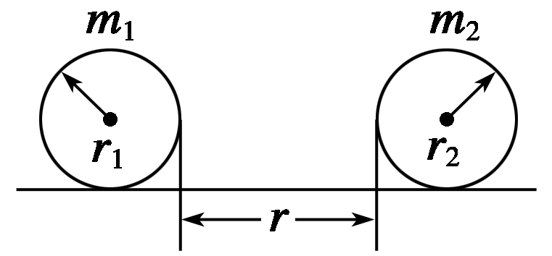
例2 如图2所示，操场两边放着半径分别为r₁、r₂，质量分别为m₁、m₂的篮球和足球，二者的间距为r.则两球间的万有引力大小为( )
图2

Slide 22
答案 D

Slide 23
二、万有引力定律的应用
例3 一名宇航员来到一个星球上，如果该星球的质量是地球质量的一半，它的直径也是地球直径的一半，那么这名宇航员在该星球上所受的万有引力大小是他在地球上所受万有引力大小的( )
A.0.25倍 B.0.5倍 C.2倍 D.4倍
C

Slide 24
三、万有引力和重力的关系
例4 在离地面高度等于地球半径的高度处，重力加速度的大小是地球表面的重力加速度大小的( )
D

Slide 25
课堂要点小结

Slide 26


Slide 27
1
2
3
4
自我检测
1.(万有引力定律的发现)在牛顿发现太阳与行星间引力的过程中，得出太阳对行星的引力表达式后推出行星对太阳的引力表达式，这是一个很关键的论证步骤，这一步骤采用的论证方法是( )
A.研究对象的选取 B.理想化过程
C.类比 D.等效

Slide 28
1
2
3
4
答案 C

Slide 29
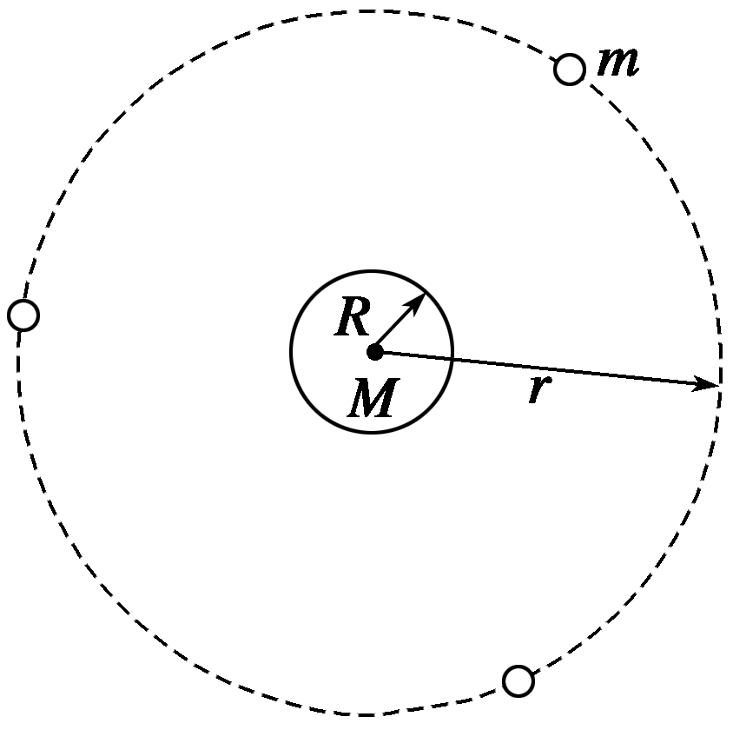
1
2
3
4
2.(万有引力定律的理解)如图3所示，三颗质量均为m的地球同步卫星等间隔分布在半径为r的圆轨道上，设地球质量为M，半径为R.下列说法正确的是( )
图3

Slide 30
1
2
3
4

Slide 31
1
2
3
4
三颗卫星对地球的引力大小相等且三个引力互成120°，其合力为0，故D选项错误.
答案 BC

Slide 32
1
2
3
4
3.(万有引力与重力的关系)假设某星球和地球都是球体，该星球的质量是地球质量的2倍，该星球的半径是地球半径的3倍，那么该星球表面的重力加速度与地球表面处的重力加速度之比为( )
A

Slide 33
1
2
3
4
4.(万有引力定律的应用)宇航员在地球表面以一定初速度竖直上抛一小球，经过时间t小球落回原处；若他在某星球表面以相同的初速度竖直上抛同一小球，需经过时间5t小球落回原处.(取地球表面重力加速度g＝10 m/s²，空气阻力不计)
(1)求该星球表面附近的重力加速度g_{星}的大小；
解析 在地球表面以一定的初速度v₀竖直上抛一小球，经过时间t小球落回原处，

Slide 34
1
2
3
4
答案 2 m/s²

Slide 35
1
2
3
4
解析 在天体表面时，物体的重力近似等于万有引力，即

